Slide 1
COM222 desenvolvimento de sistemas web
Aula 10: Sessões PHP

Slide 2
Conteúdo
Gerenciamento de Sessões
Criação de sessões
Manipulação de variáveis em sessões
Destruição de sessões
Exemplo: autenticação de usuários

Slide 3
Criação de sessões
Para criar uma sessão:
session_start();
Array $_SESSION é criado para permitir o armazenamento de informações na sessão
As páginas que precisarem acessar as informações desse array devem também conter o comando session_start()

Slide 4
Manipulação de variáveis
Para criar uma nova variável na sessão, basta colocar seu nome como índice do array $_SESSION
Exemplo:
<?php
session_start();
$SESSION[“login”] = $login_user;
?>
Dessa forma, a informação de login estará disponível em qualquer página que contiver session_start()

Slide 5
Destruição de sessões
Uma sessão é automaticamente eliminada quando o navegador do usuário é fechado
Se quiser encerrar a sessão antes disso, deve-se:
Acessar a sessão com session_start();
Liberar todas as variáveis da sessão com session_unset();
Destruir a sessão com session_destroy();

Slide 6
Exemplo: autenticação de usuários
Passos:
Criar formulário, chamado “formlogin.php” com os campos login e senha
Enviar campos via POST para “login.php”. Este script deverá consultar o banco e verificar se login e senha estão corretos
Se a validação for bem sucedida, colocar as variáveis login e senha na sessão
Se dados não forem válidos, redirecionar para o formulário de login, passando uma mensagem de erro via GET

Slide 7
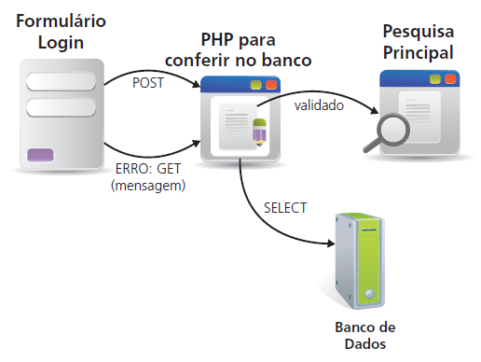
Exemplo: autenticação de usuários

Slide 8
formlogin.php
<html>
<head>
<meta http-equiv="Content-Type" content="text/html; charset=UTF-8">
<title>Formulario de Login</title>
</head>
<body>
<form method="post" name="formLogin" action="login.php">
<H1 align="center">Acesso aos usuarios</H1>
<?php
// Exibir mensagem de erro caso ocorra
if (isset($_GET["erro"])) {
$erro = $_GET["erro"];
echo "<CENTER><FONT color='red'> $erro</FONT></CENTER>";
}
?>
<table align="center">
<tr>
<th>Login</th>
<td><input type="text" name="txtLogin"></td>
</tr>
<tr>
<th>Senha</th>
<td><input type="password" name="txtSenha"></td>
</tr>
<tr>
<td><input type="submit" value="Logar"></td>
<td><input type="reset" value="Limpar"></td>
</tr>
</table>
</form>
</body>
</html>

Slide 9
login.php
<?php
// Pegar os campos do formulario acima
$login = $_POST["txtLogin"];
$senha = $_POST["txtSenha"];
// Montar o SQL para pesquisar
$db = mysqli_connect("localhost", "root", "", "escola");
$sql = "SELECT * FROM cliente WHERE login = '$login' AND senha = '$senha' ";
$res = mysqli_query($db, $sql) or die("ERRO ao pesquisar login. " . mysqlerror());
if ($registro = mysqli_fetch_assoc($res)) {
// Criar a sessao. Login e senha conferem
$nome = $registro["nome"];
session_start();
$_SESSION["login"] = $login;
$_SESSION["nome"] = $nome;
header("Location:principal.php");
} else {
// Login e senha NAO conferem
header("Location:formlogin.php?erro=Login invalido.");
}
?>

Slide 10
Verificar autenticação
Para verificar se o usuário foi autenticado, basta checar se a variável login está registrada na sessão. Isso deve ser feito em todas as páginas da aplicação, a fim de garantir que apenas usuário autenticados possam utilizar a aplicação
<?php
session_start();
if (!isset($_SESSION["login"])) {
header("Location:formlogin.php?erro=Usuario nao logado");
}
?>
Basta usar include_once para incluir o script acima em todas as páginas da aplicação

Slide 11
principal.php
<html>
<head>
<meta charset="UTF-8">
<title>Login bem sucedido</title>
</head>
<body>
<?php
include_once("validar.php");
$nome = $_SESSION["nome"];
echo "<h3>" . "Bem vindo " . $nome . "</h3>";
?>
</body>
</html>

Slide 12
Criar tabela
Falta apenas criar a tabela cliente no banco escola para o exemplo funcionar
CREATE TABLE IF NOT EXISTS `cliente` ( `login` varchar(15) NOT NULL, `senha` varchar(15) NOT NULL, `nome` varchar(30) NOT NULL) ENGINE=InnoDB DEFAULT CHARSET=latin1;

Slide 13
Exercício Entrega: hoje
Elabore um mecanismo de login para o cadastra-mento de alunos visto na Aula 09, permitindo que apenas funcionários cadastrados possam realizar as operações da aplicação.
Operações necessárias:
Cadastramento de alunos
Consulta de todos os alunos cadastrados
Consulta por número de matrícula
Alteração dos dados de um aluno, dado seu número de matrícula

Slide 14
Exercício Entrega: hoje
Criar tabela funcionario no banco de dados escola
CREATE TABLE funcionario(codigo INT NOT NULL, nome VARCHAR(50), login VARCHAR(30), senha VARCHAR(15), PRIMARY KEY(codigo));

